Slide 1
Лабораторно -практическое занятие № 1
Тема урока: «Элементы причесок»
(элемент прически жгутик)
Цель урока: Закрепление полученных знаний и умений при изучении темы «Элементы причесок» (Элемент прически жгутик). Формирование первоначальных навыков и умений при выполнении элемента прически жгутик.
Задачи урока:
-Закрепить полученные знания и умения при изучении темы «Элементы причесок. (Элемент прически жгутик);
-Освоить техники выполнения элемента прически жгутик.
Вы ослепительно прекрасны!
Я в этом деле знаю толк.
Прическа ваша безупречна!
А, Ваши волосы – как шёлк!

Slide 2
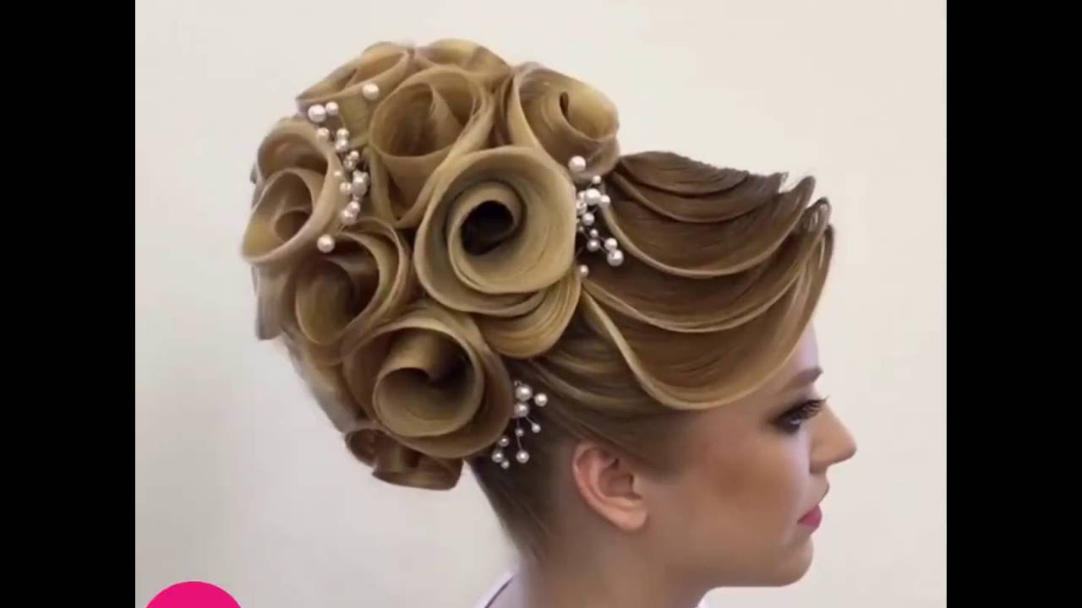
Прическа - волосы уложенные в определенную форму и завитые разными способами.

Slide 3
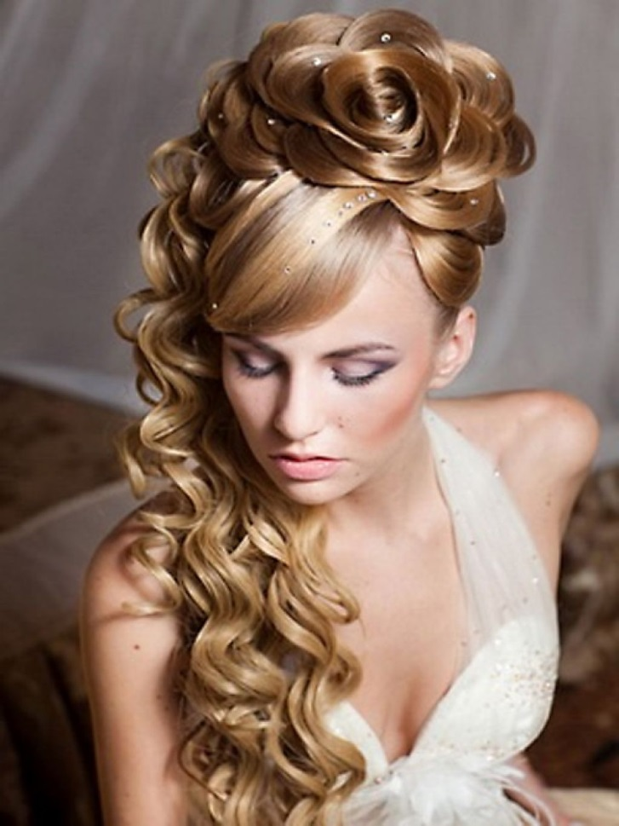
форму головы, форму лица, структуру волос, длину волос, аксессуары для волос, моду, стайлинговые средства ,назначение прически

Slide 4
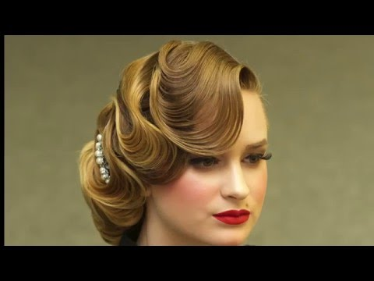
Волна- это часть прически, где волосы имеют плавный изгиб, ограничивающий с двух сторон линиями, называемыми кронами.

Slide 5
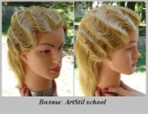
Поперечные - перпендикулярно воображаемому пробору

Slide 6
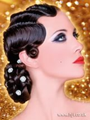
Обратные –развернуты от лица

Slide 7
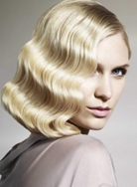
Косые- располагаются под углом 45° к прямому пробору

Slide 8
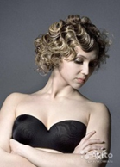
Выступающие - выступают за краевую линию роста волос

Slide 9
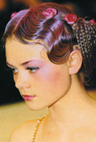
Прямые- располагаются параллельно пробору

Slide 10
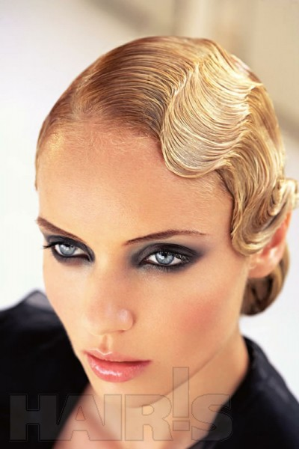
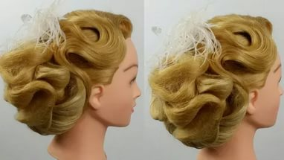
Ширина узких волн 2...3 см, широких волн — 5...6 см

Slide 11
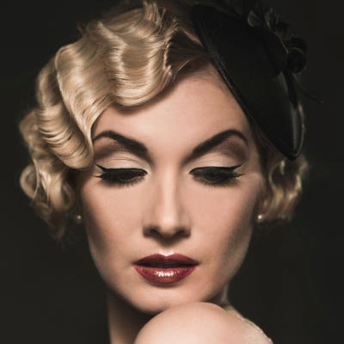
Крон это линия наивысшей части волны, представляющая собой резкий изгиб волос, где они меняют свое направление на обратное, и отделяющая одну волну от другой.

Slide 12
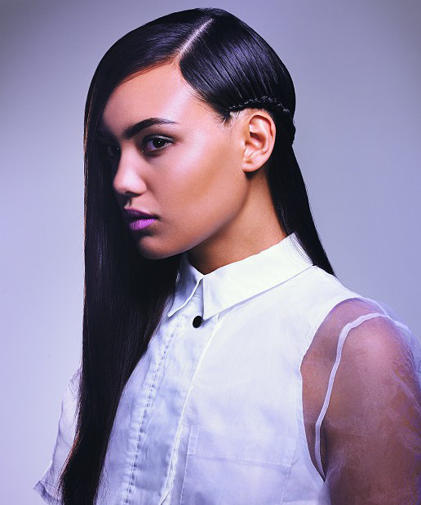
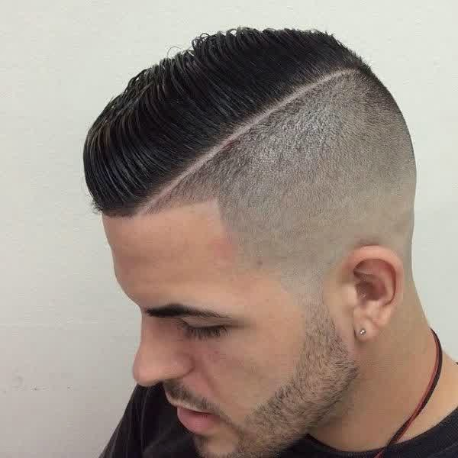
Пробор это линия разделяющая волосяной покров головы на две равные или неравные части

Slide 13
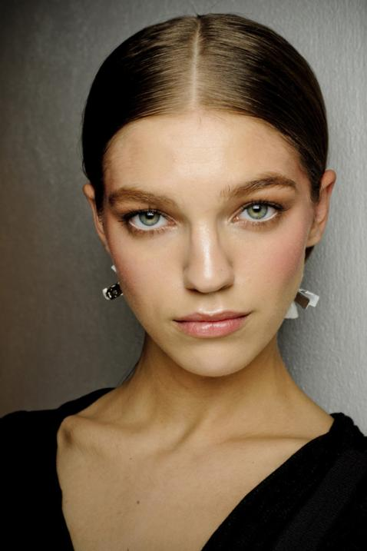
Прямой пробор разделяет волосяной покров теменной зоны головы на две равные части. Он проходит по линии носа и лобного выступа

Slide 14
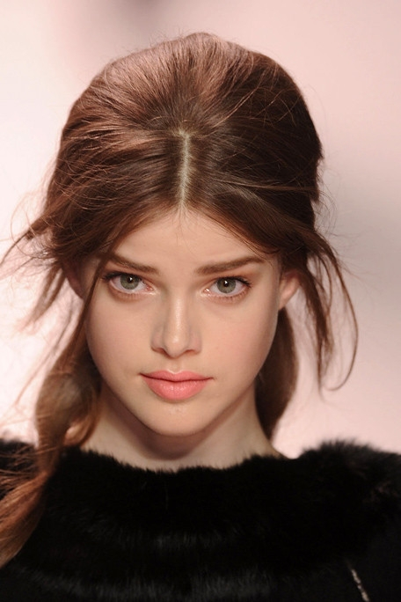
Полупробор
Характеризуется укороченной линией. Может проходить с любой стороны. Может быть: прямым так и косым

Slide 15
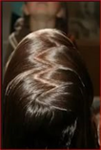
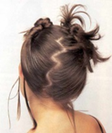
Зигзагообразный пробор делит волосяной прокров головы на неравные части

Slide 16
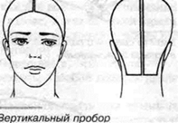
Вертикальный пробор направлен перпендикулярно линии пола проходят от середины лба через середину затылка

Slide 17
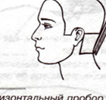
Горизонтальный пробор располагаются параллельно полу, они дают горизонтальную линию формы

Slide 18
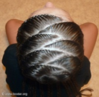
Косой пробор его выделяют по отношению к прямому пробору под углом 45°

Slide 19
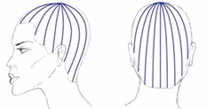
Радиальный пробор позволяет разделить волосяной покров головы на радиальные пряди

Slide 20
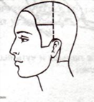
Боковой пробор отделяет теменную зону от височно – боковых

Slide 21
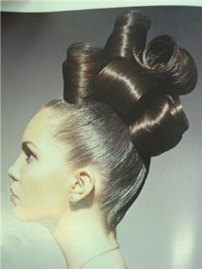
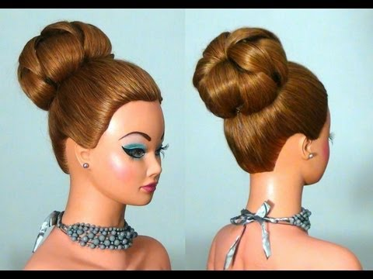
Букли это плотно взбитые пряди волос уложенные в прическу, концы которых закрепляются в основании следующей букли.
По размеру бывают мелкие и крупные, зависит от назначения прически и формы головы

Slide 22
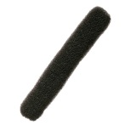
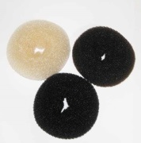
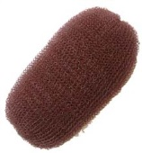
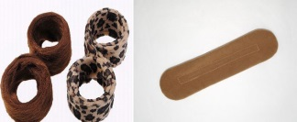

Валик это часть волос, уложенная по краевой линии роста волос
хеагами

Slide 23
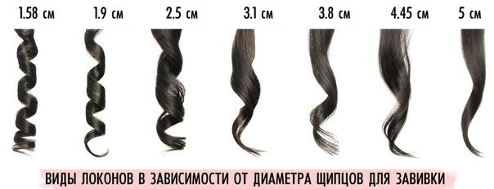
Локон
это прядь завитая в трубочку.
По расположению на голове различают локоны: вертикальные, горизонтальные, косые.
По принципу накрутки локоны бывают накручены вверх, вниз, восьмеркой, спирально.

Slide 24
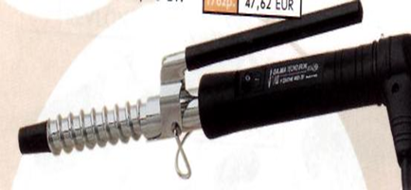
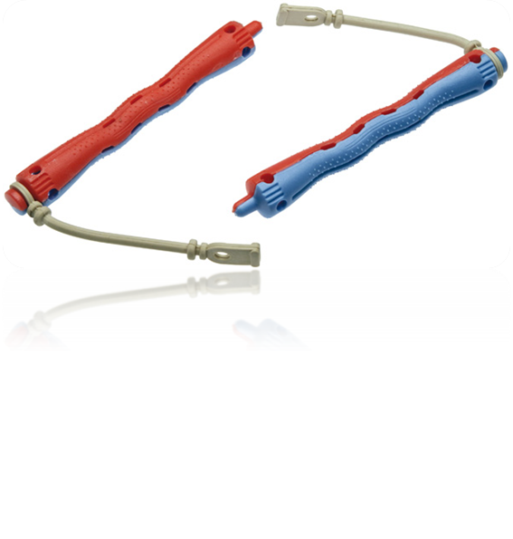
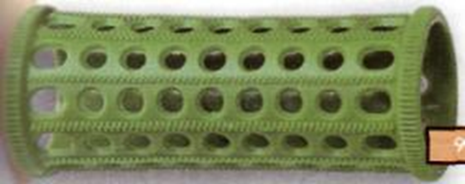
При помощи электрощипцов бигуди и коклюшек

Slide 25
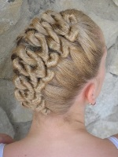
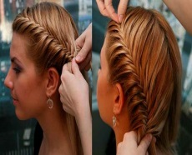
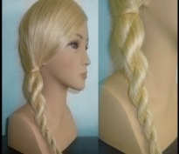
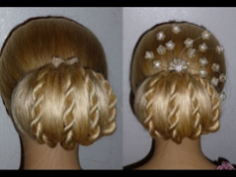
Косы, жгуты, различного видаплетения. Могут быть: пышными и воздушными или гладкими и тугими

Slide 26
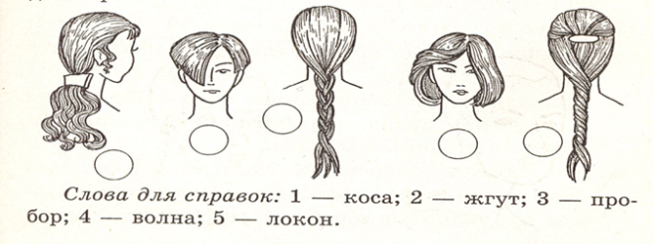
Задание №1 (для закрепления)
Обозначьте элементы причёски, используя слова для справок.

Slide 27
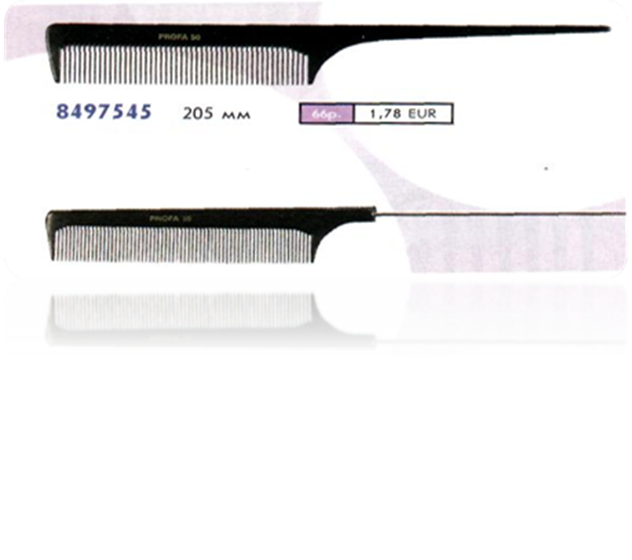
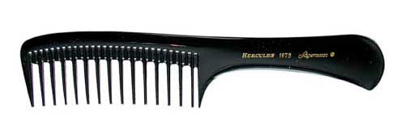
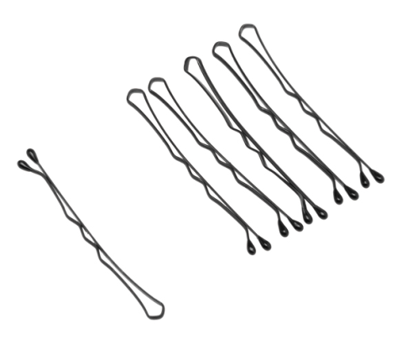
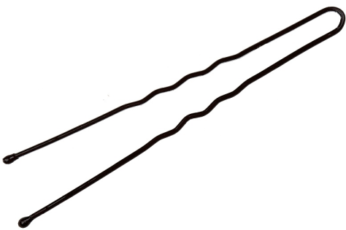
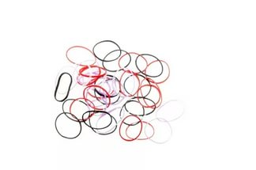
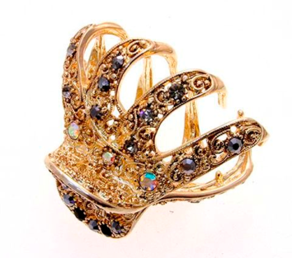
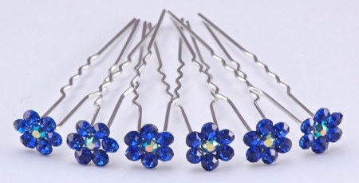
НЕВИДИМКИ
ШПИЛЬКИ
ЗАКОЛКИ РЕЗИНОЧКИ ДЛЯ ВОЛОС
инструменты, приспособления используемые при выполнении элементов прически
РАСЧЕСКА С РУЧКОЙ
РАСЧЕСКА ХВОСТИК

Slide 28
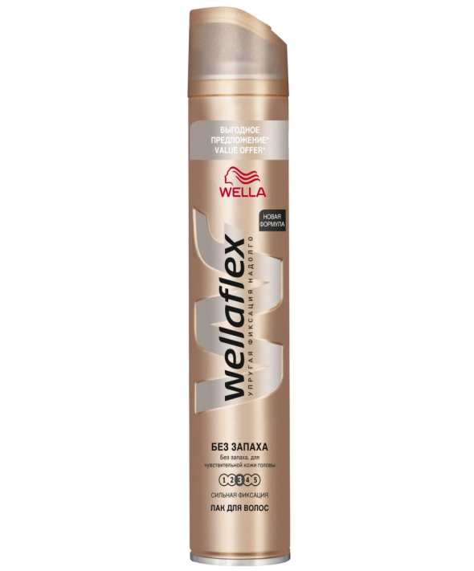
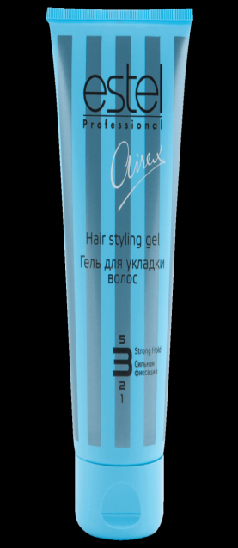

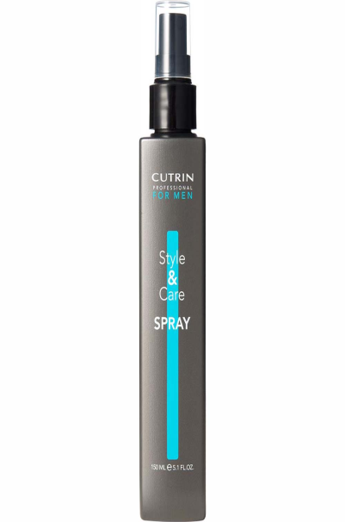
Стайлинговые средства используемые при выполнении элементов прически
лак для волос
Гель
Воск
спрей-блеск

Slide 29
Задание №2 выбрать один вариант ответа или вставить пропущенные слова
Тестовое – задание
1вариант
Волосы уложенные в определенную форму и завитые разными способами?
А) укладка б) прическа в) завивка
2) Это прядь завитая в трубочку?
А) локон б) волна в) валик
3)Какая расческа предназначена для расчесывания волос?
А) расческа хвостик б) расческа с обычной ручкой б) расческа вилочка
4) По расположению на голове различают локоны?
5) Какое стайлинговое средство обеспечивает максимальную фиксацию?
А) лак б) воск в) пенка
6) Какие инструменты используются для выполнения прически локон?
А) электрощипцы б) шпильки в) расчески страйпер
7) Это плотно взбитые пряди волос уложенные в прическу, концы которых закрепляются в основании следующей _________.
8) Какой пробор выделяют по отношению к прямому пробору под углом 45°.
А) прямой Б) косой В) радиальный
9) Какие волны располагаются параллельно пробору?
А) обратные Б) прямые В) выступающие
10) От ширины и глубины волны зависит _________ прически, чем _________ волна, тем дольше держится прическа.

Slide 30
Задание №2 выбрать один вариант ответа или вставить пропущенные слова
Тестовое – задание
2вариант
1)Это часть волос, уложенная по краевой линии роста волос?
А)валик Б) крон В)волна
2) По принципу накрутки локоны бывают накручены ______,_____,_______,_________.
3)Какой пробор располагаются параллельно полу, и дает ____________________ линию формы?
4) Это - часть прически, где волосы имеют плавный изгиб, ограничивающий с двух сторон линиями, называемыми кронами.
А)букли Б) волна В) пробор
5)Какое стайлинговое средство используется для создания гладких причесок и эффекта мокрых волос?
А) гель Б) воск В) крем
6) Это заколка, состоящая из двух пластинок, соединенных между собой с одной стороны?
А) валик Б) шпильки В) хеагами
7) Какая расческа используется для четкого разделения проборов?
А) расческа хвостик Б) расческа комбинированная В) расческа с однородным расположением зубьев
8) Это линия наивысшей части волны, представляющая собой резкий изгиб волос, где они меняют свое направление на обратное, и отделяющая одну волну от другой.
А) крон Б)волна В)валик
9) Какой пробор разделяет волосяной покров теменной зоны головы на две равные части?
А) прямой Б) вертикальный В) полупробор
10) Какова ширина узких волн …..см, широких волн…..см.

Slide 31
Задание №2 выбрать один вариант ответа или вставить пропущенные слова
Тестовое – задание
1вариант эталон ответов
1) Волосы уложенные в определенную форму и завитые разными способами?
А) укладка б) прическа в) завивка
2) Это прядь завитая в трубочку?
А) локон б) волна в) валик
3)Какая расческа предназначена для расчесывания волос?
А) расческа хвостик б) расческа с обычной ручкой б) расческа вилочка
4) По расположению на голове различают локоны?
Вертикальные, горизонтальные, косые
5) Какое стайлинговое средство обеспечивает максимальную фиксацию?
А) лак б) воск в) пенка
6) Какие инструменты используются для выполнения прически локон?
А) электрощипцы б) шпильки в) расчески страйпер
7) Это плотно взбитые пряди волос уложенные в прическу, концы которых закрепляются в основании следующей букли.
8) Какой пробор выделяют по отношению к прямому пробору под углом 45°.
А) прямой Б) косой В) радиальный
9) Какие волны располагаются параллельно пробору?
А) обратные Б) прямые В) выступающие
10) От ширины и глубины волны зависит прочность прически, чем глубже волна, тем дольше держится прическа.

Slide 32
Задание №2 выбрать один вариант ответа или вставить пропущенные слова
Тестовое – задание
2вариант (эталон ответов)
1)Это часть волос, уложенная по краевой линии роста волос?
А)валик Б) крон В)волна
2) По принципу накрутки локоны бывают накручены вверх, внниз, восьмеркой, спирально.
3)Какой пробор располагаются параллельно полу, и дает горизонтальную линию формы?
4) Это - часть прически, где волосы имеют плавный изгиб, ограничивающий с двух сторон линиями, называемыми кронами.
А)букли Б) волна В) пробор
5)Какое стайлинговое средство используется для создания гладких причесок и эффекта мокрых волос?
А) гель Б) воск В) крем
6) Это заколка, состоящая из двух пластинок, соединенных между собой с одной стороны?
А) валик Б) шпильки В) хеагами
7) Какая расческа используется для четкого разделения проборов?
А) расческа хвостик Б) расческа комбинированная В) расческа с однородным расположением зубьев
8) Это линия наивысшей части волны, представляющая собой резкий изгиб волос, где они меняют свое направление на обратное, и отделяющая одну волну от другой.
А) крон Б)волна В)валик
9) Какой пробор разделяет волосяной покров теменной зоны головы на две равные части?
А) прямой Б) вертикальный В) полупробор
10) Какова ширина узких волн 2-3 см, широких волн 5-6см.

Slide 33
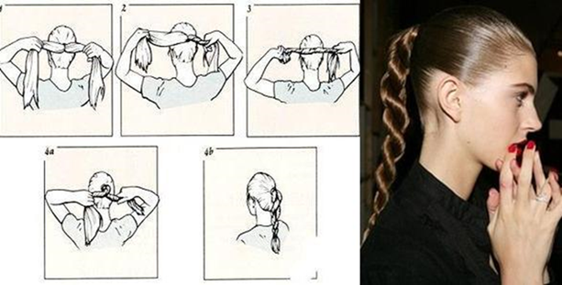
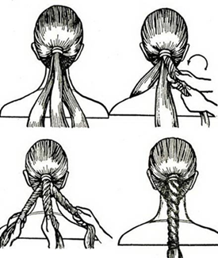
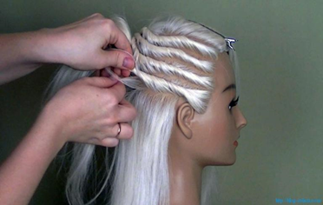

Практическая часть
Жгут из трех прядей
Жгут из 2 двух прядей
Жгут при помощи расчески хвостик

